Slide 1
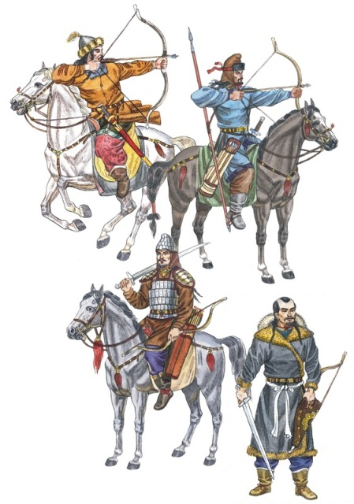
Қаңлылар

Slide 2
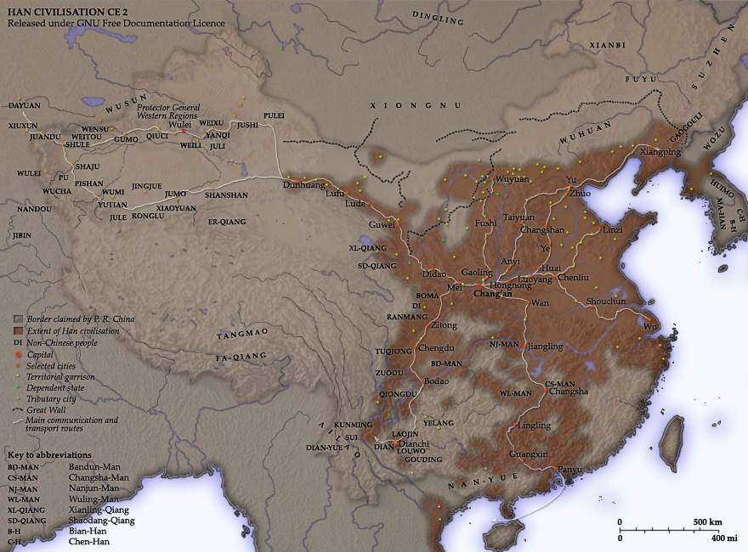
Қаңлылар туралы
Қаңлы мемлекеті - Қытай жазба деректерінде канцзюй деген атпен, б.з.д. 2 ғ. айтылады.
Сырдария, Талас өзендері бойында орналасты. Саны 600 мың адам, 120 мың әскерімен Орталық Азиядан келген. Астанасы Битян қаласы.

Slide 3
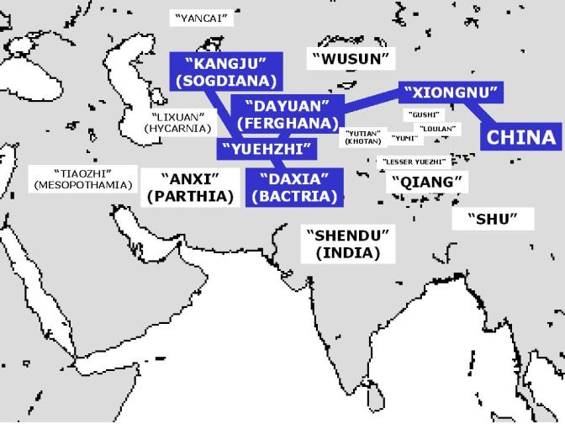
Тарихы
Б. з. б. II ғасырдың екінші жартысындағы «Халықтардың ұлы қоныс аударуы» деп аталмыш кеткен тарихи оқиғалардың нәтижесіңде Орталық Азияда жаңа мемлекеттік бірлестіктер, соның ішінде Үйсін, Янцай, Қаңлы мемлекеттері қалыптасады. Соңғысы Қазақстан тарихында елеулі рөл атқарды.

Slide 4
Тарихнаманың ауқымды болғанына қарамастан, қаңлылардың зерттелуі әлі де қанағаттандырмайды. Бұған жазбаша деректемелердің мейлінше шектеулілігі себеп болды, оның үстіне деректер үздік-создық және қарама-қайшы, мұның езі мәселенің әркелкі түсіндірілуін туғызады. Мемлекеттің аумағы ұланбайтақ жерді: Ташкент жазирасы мен Сырдария, Жаңадария, Қуандария алабының ежелгі арналарын және Жетісудың онтүстік-батыс бөлігін қоса Оңтүстік Қазақстанды алып жатты.

Slide 5
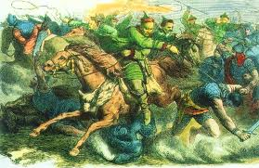
САЯСИ ТАРИХЫ
Ертедегі алуан түрлі жазбаша деректемелерде Қаңлы елінің аты б. з. б. XIV ғасырдан бастап мәлім болғанымен, Орта Азиядағы б. з. б. IV ғасырдың аяғындағы оқиғаларды жақсы білетін антик авторлары қаңлыларды тоқталмайды. Сырдария бойыңдағы аймақта «Қан үйі» б. з. 6. ΙΙΙ, дұрысында,ΙΙ ғасырда көтерілген деп жорамалдауға болады.

Slide 6
Бұл сол кезеңдегі көшпелілер үстемдігінің күшеюінен болған еді. Егер б. з. б. II ғасырдың екінші жартысында Чжан-Цянь Қаңлы жерлерінің оңтүстігінде юечжиге, ал солтүстігінде ғұндарға тәуелді екенін айтса, біздің заманымыздағы I ғасырда мұндағы жағдай өзгереді. Егер Чжан- Цянь юечжи әскерін 100-200 мың, ал қаңлы әскерін 90 мың деп хабарлаған болса, Цань-Хань-Шу енді қаңлы әскерін 120 мың, юечжи әскерін 100 мың дейді14. Бұл кезенде Орта Азиядағы қос өзен аралығында юечжилердің негізгі бөлігінің оңтүстікке, сол жағалаудағы Бактрияға ығысуы, жерге отырықшылық орын алып, жеке-жеке бес иелікке бөлінгенін, мұның өзі қаңлымен салыстырғанда олардың әлсіреуіне әкеп соқпай қоймағанын, ал қаңлылардың алдынан оңтүстік пен батысқа экспансия үшін мүмкіндік ашылғанын атап өткен жөн.

Slide 7
Археологиялық ескеткіштері
Қоңыртөбедегі қаңлы обасынан табылған сасанилік бедерлі асыл тастар (б. з. IV—V ғғ.): 1 — сердолик, 2-4 — халцедон. Бір кездерде қаңлылар мекендеген аудандардан археологтар қоныстар мен қорымдар тапты. Бұл ескерткіштер Қауыншы, Отырар-Қаратау, Жетіасар археологиялық мәдениеттеріне жатқызылды. Біріншісі - Ташкент жазирасына, екіншісі - Сырдарияның орта ағысындағы Қаратау беткейлерінен Таласқа дейінгі аудандарға, үшіншісі - Қуандария мен Жаңадария аңғарына таралған.

Slide 8
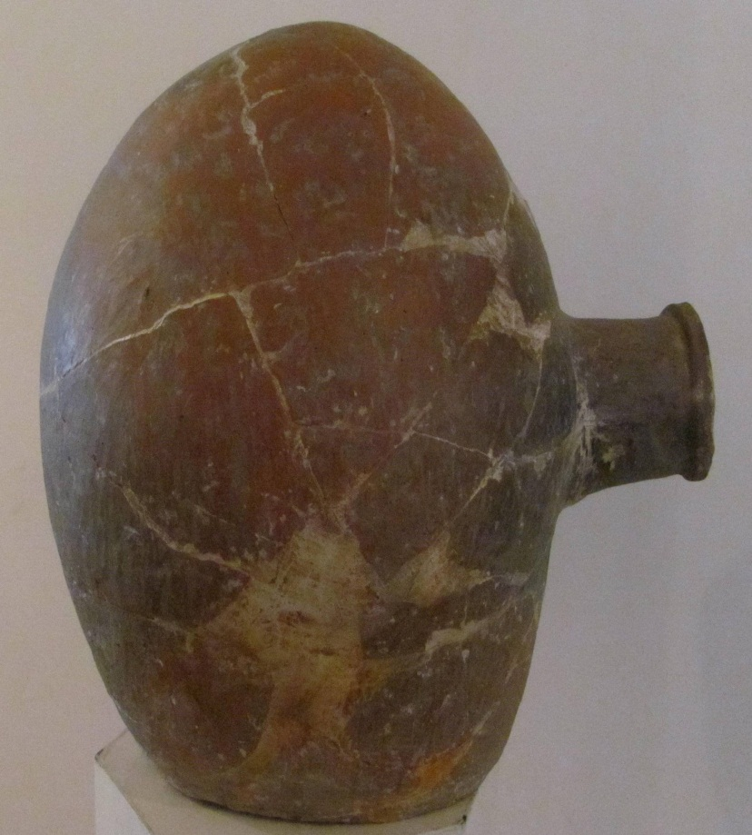
Қаңлы дәуіріндегі Орталық Азия аймақтарына салыстырмалы сипаттама берген кезде Сырдарияның сағасынан Ферғанаға дейінгі біртұтас мәдени-шаруашылық өңір айқындалады. Ол өңірге отырықшы егіншілік-малшылық экономика, іргелі архитектурасы мен қорғаныс кұбылыстары, қоныстанудың жетекші үлгісі ретіндегі аздап бекініс жасалған қоныстар, қолөнердің нашар дамуы, ақша айналысының шектеулілігі және басқа да белгілер тән болған25.

Slide 9
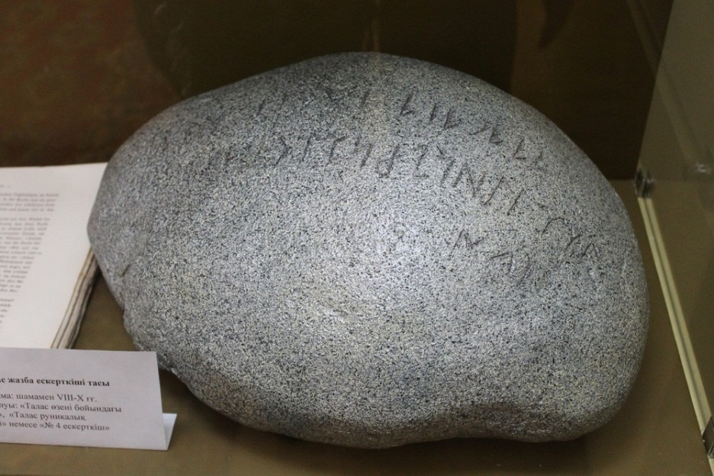
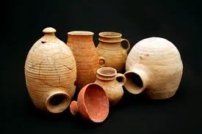
Қазбалардың біреуінен Сарай үйі толық аршылды. Ол тікбұрышты, көлемі 28x18,5 м болып шықты. Сарай шаршылап орналасқан бес жайдан, кіру кешені мен құрылысты батыстан шығысқа қарай орап өтетін екі дәлізден тұрған. Оның орталығында шаршы зал (3,6x3,6 м) бар, ол басқа жайлардың бәрімен арқа арқылы өтетін жолдармен байланысқан. Бір кездерде оның төбесі жалпақ етіп жабылған.

Slide 10
Назарларыңызға рақмет!!!

